Slide 1
Пловдивски университет „Паисий Хилендарски“ Физико-технологичен факултет
Техническо и компютърно документиране
Лектор: гл. ас. д-р Иван Бодуров

Slide 2
Класификация на изделията и чертежите
В БДС 2.101-78 са определени следните видове изделия от всички отрасли на промишлеността:
Детайл – изделие, изработено от еднороден по наименование и марка материал, без използване на операция сглобяване.
Сглобена единица – изделие, съставните части на което са изработени в предприятието производител, например: автомобил, двигател, стартер, акумула-тор и други.
Комплекс – изделие, състоящо се от две или повече изделия несглобени в предприятието производител, но предназначени да изпълняват взаимно свързани функции, например: металорежеща машина.

Slide 3
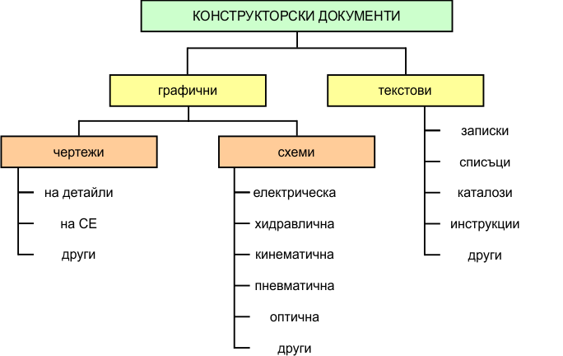
Видове конструкторски документи
Според БДС 1.100-80 са регламентирани следните видове конструкторски документи:

Slide 4
Видове конструкторски документи
Според БДС 1.100-80 са регламентирани следните видове конструкторски документи:
чертеж – конструкторски документ, на който чрез образи и други графични знаци са изобразени материални обекти и техните свойства.
чертеж на детайл – документ, съдържащ изобра-жението на детайла и други данни, необходими за изработката му.
чертеж сборен – документ съдържащ пълно или опростено изображение на изделието и други данни необходими за сглобяването.
чертеж габаритен
чертеж монтажен

Slide 5
Видове конструкторски документи
Според БДС 1.100-80 са регламентирани следните видове конструкторски документи:
скица – конструкторски документ, начертан на ръка без помощта на чертожни инструменти, съдържащ необходимата информация за начертаване на чернова.
чернова – документ, съдържащ необходимата информация за изработването на оригинала.
оригинал – документ, оформен по черновата, саморъчно подписан от съответните длъжностни лица
дубликат (копие) – документ, копиран от оригинала, напълно идентичен с него за непосредствено из-ползване при производството

Slide 6
Стадии на разработка
Според БДС 2.103-77 са регламентирани следните стадии на разработка като типови:
техническо задание – съдържа формулиране на задачата на конструктора. Съдържа описание на функционалността на изделието като цяло и ограниченията, които се налагат върху конструк-цията.
проектно задание – съдържа анализ на техническото задание и предложения за решаване на поставените проблеми.
идеен проект – съдържа грубо описание на конструкцията на изделието.
работен проект

Slide 7
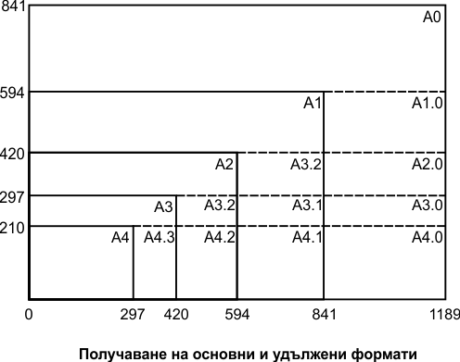
Размери и оформяне на чертожните листове
Определят се от стандарта БДС ISO 5457

Slide 9
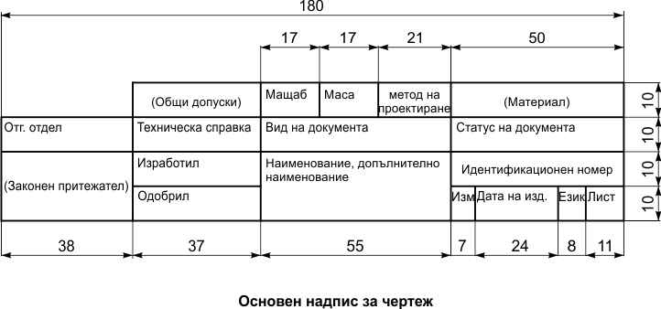

Slide 10
Мащаби
Според БДС ISO 5455 са регламентирани следните мащаби:
Вид мащаб | Препоръчителни мащаби
Увеличаващи мащаби | 50:1 5:1 | 20:1 2:1 | 10:1
Естествена големина |  |  | 1:1
Намаляващи мащаби | 1:2 1:20 1:200 1:2000 | 1:5 1:50 1:500 1:5000 | 1:10 1:100 1:1000 1:10000

